Slide 1
Derivadas de Gaussianos
Dr. Ivan Sipiran

Slide 2
Logro
Recordar el filtrado de imágenes
Comprender la importancia de la derivada del Gaussiano para calcular gradientes

Slide 3

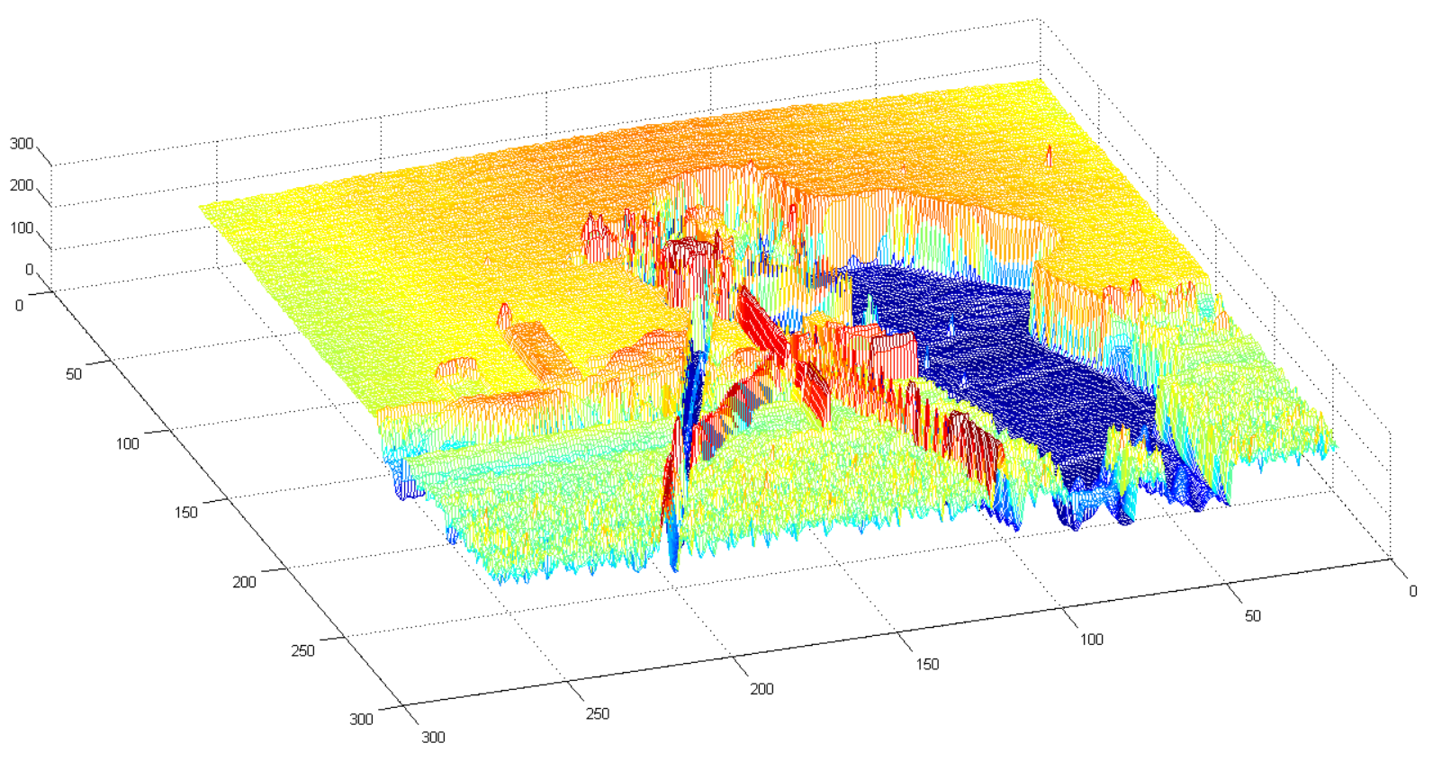
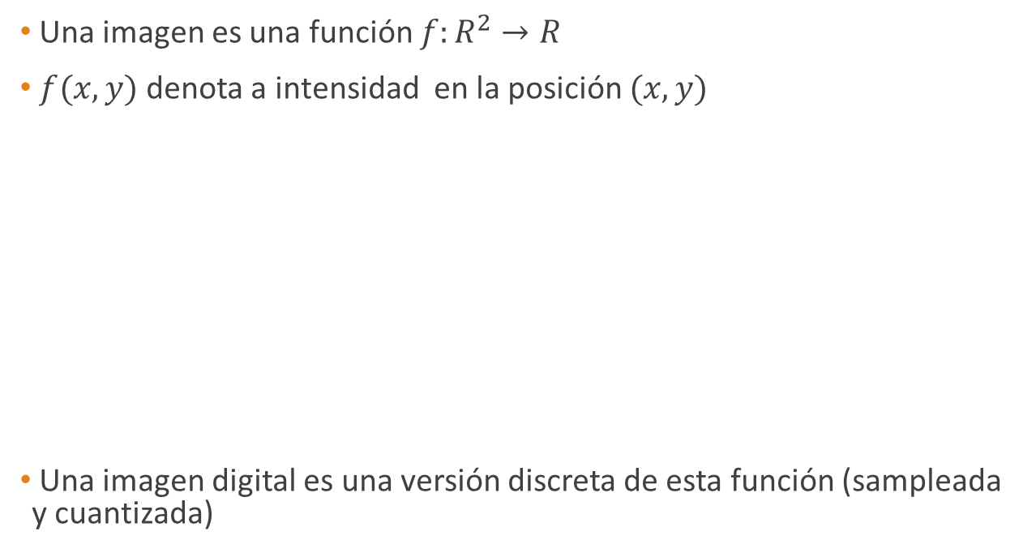
Qué es una imagen?
Una imagen es una función $f:R^{2}→R$
$f(x,y)$ denota a intensidad en la posición $(x,y)$
Una imagen digital es una versión discreta de esta función (sampleada y cuantizada)
Imagen
Vista 3D

Slide 4
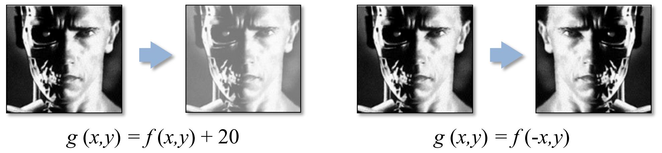
Transformaciones en imágenes
Como con cualquier función, se pueden aplicar operadores a una imagen
Forma especial de operador: convolución (filtrado lineal)

Slide 5
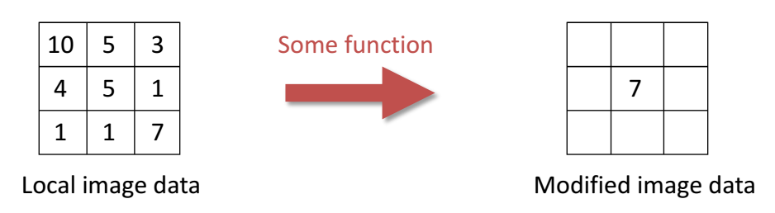
Filtrado de imágenes
Modificar los píxeles de una imagen basado en alguna función de una vecindad local de cada pixel
Alguna función
Imagen local
Imagen modificada

Slide 6
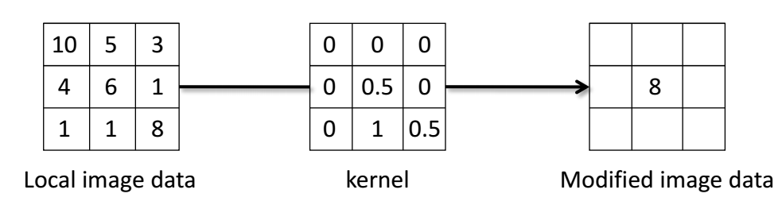
Filtrado lineal
Una versión simple de convolución o correlación cruzada
Reemplazar cada píxel por una combinación lineal de sus vecinos
La prescripción para la combinación lineal es llamada “kernel”
Imagen local
Imagen modificada

Slide 7
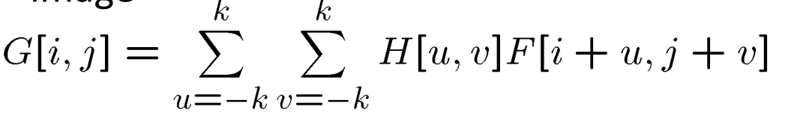
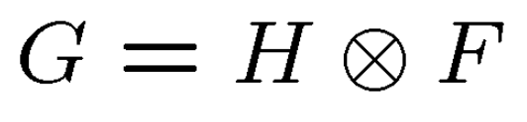
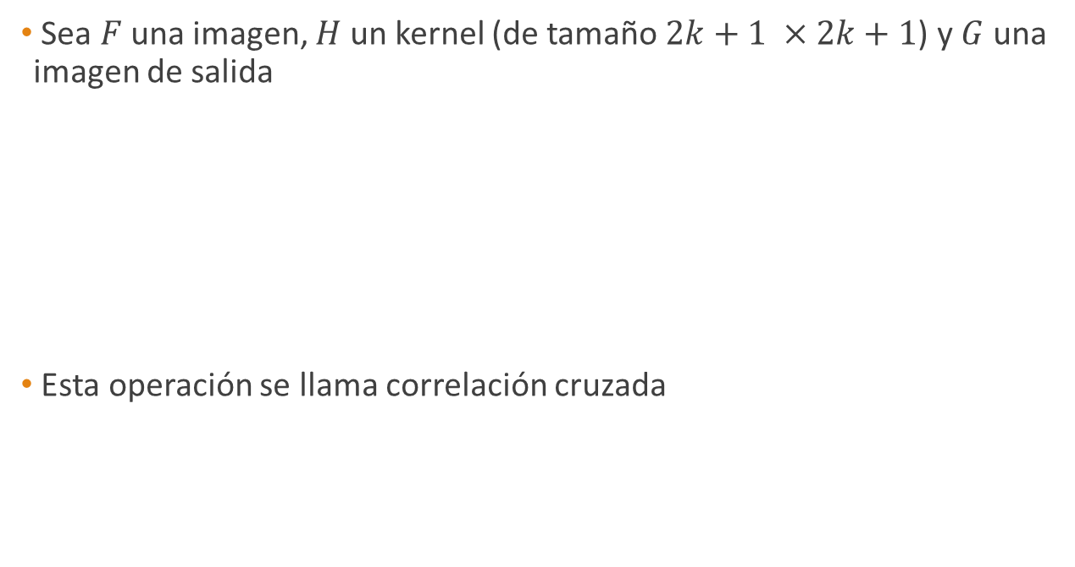
Correlación cruzada
Sea $F$ una imagen, $H$ un kernel (de tamaño $2k+1 ×2k+1$) y $G$ una imagen de salida
Esta operación se llama correlación cruzada

Slide 8
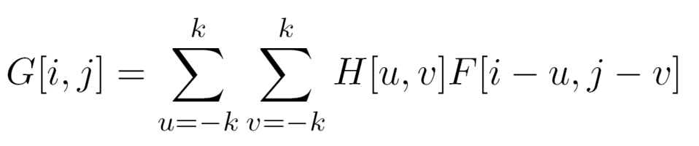
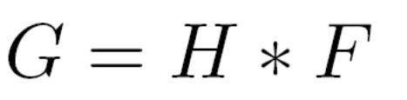
Convolución
Lo mismo que correlación cruzada, excepto que el kernel está invertido (horizontal y verticalmente)
Se llama operación de convolución (asociativa y conmutativa)

Slide 9
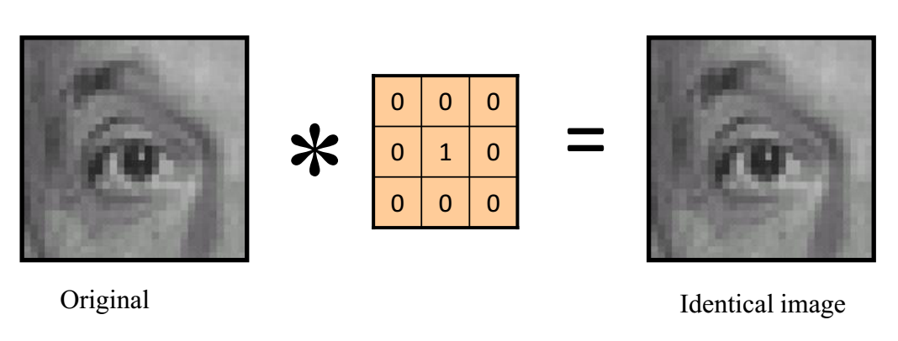
Ejemplos de filtros lineales
Original
Imagen idéntica

Slide 10
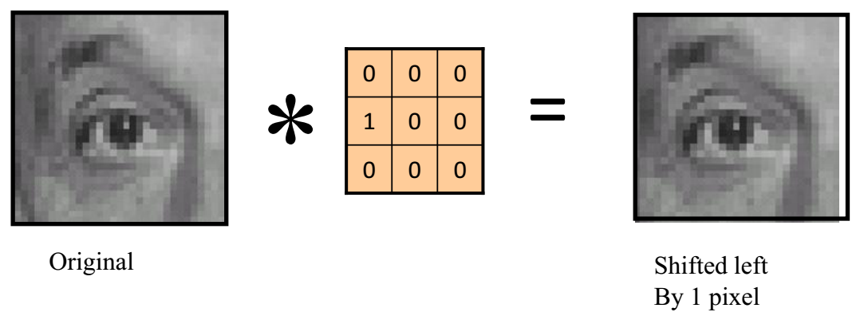
Ejemplos de filtros lineales
Original
Imagen desplazada
un píxel a la izquierda

Slide 11
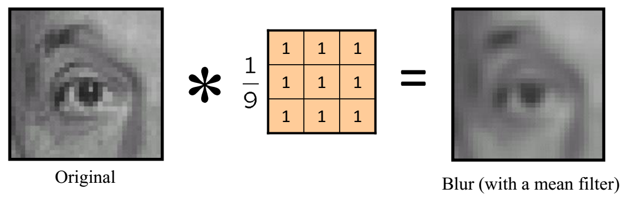
Ejemplo de filtros lineales
Original
Blurring (filtro promedio)

Slide 12
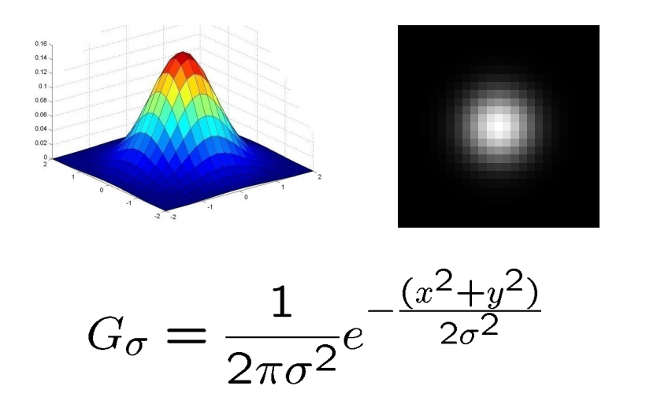
Kernel Gaussiano

Slide 13
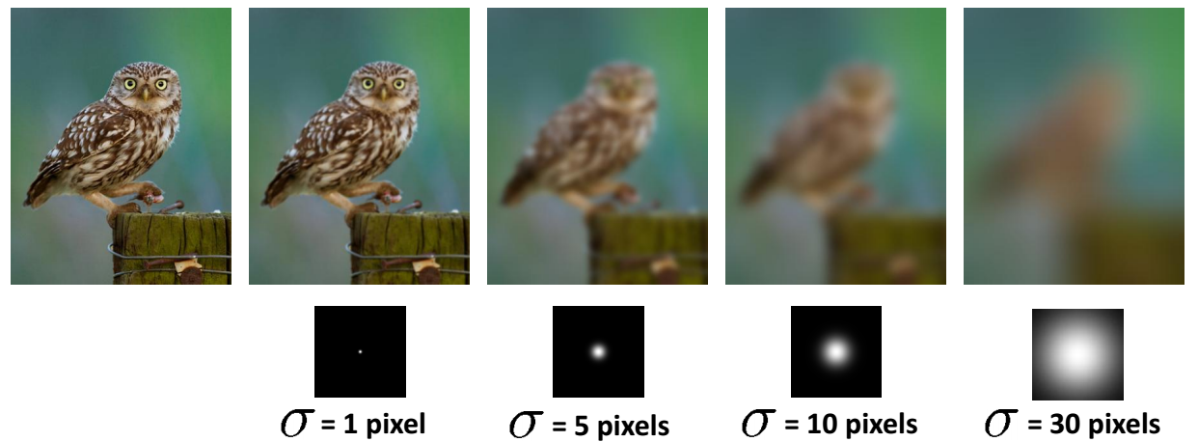
Filtros Gaussianos

Slide 14
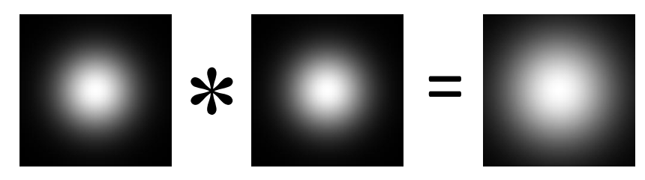
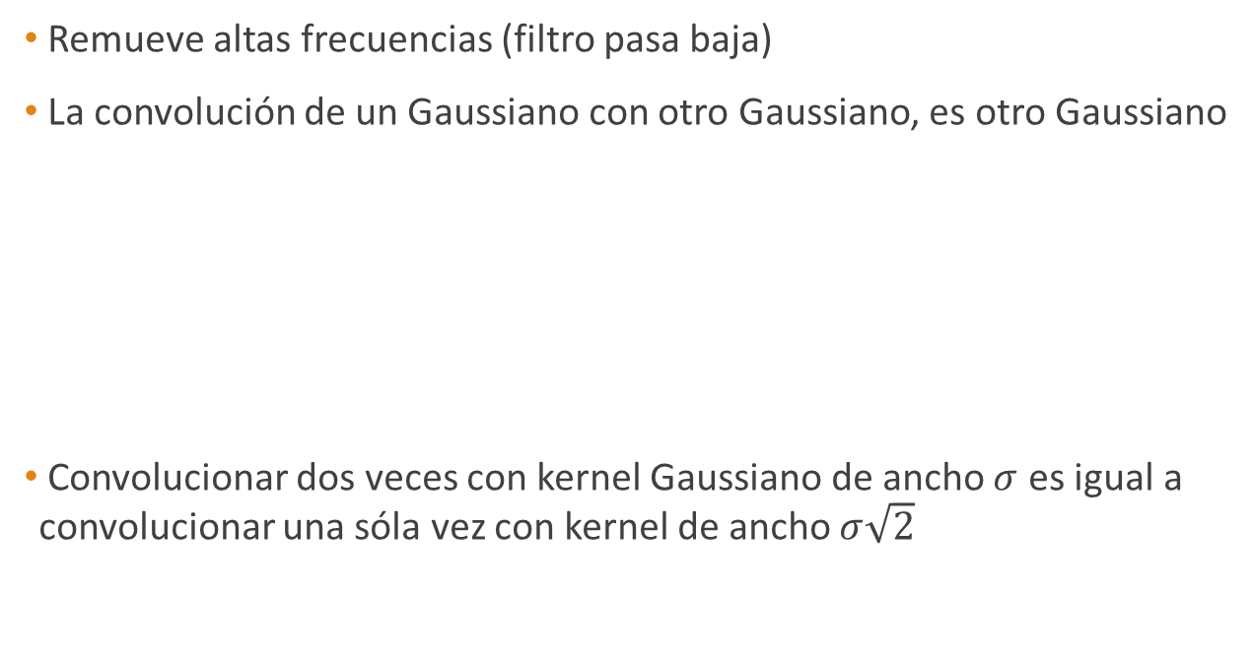
Filtro Gaussiano
Remueve altas frecuencias (filtro pasa baja)
La convolución de un Gaussiano con otro Gaussiano, es otro Gaussiano
Convolucionar dos veces con kernel Gaussiano de ancho $σ$ es igual a convolucionar una sóla vez con kernel de ancho $σ\sqrt{2}$

Slide 15
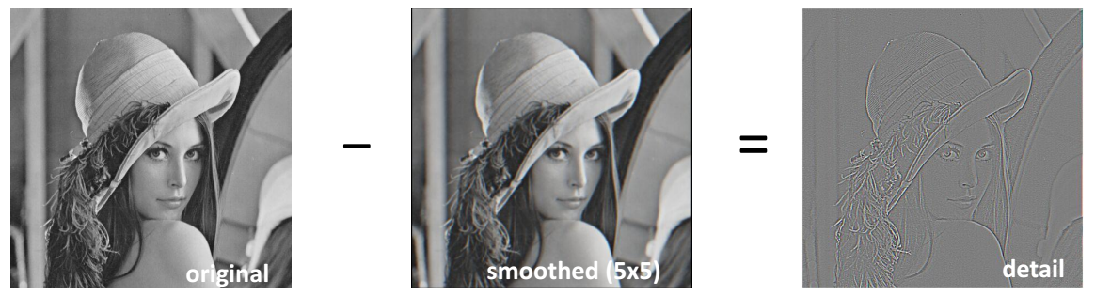
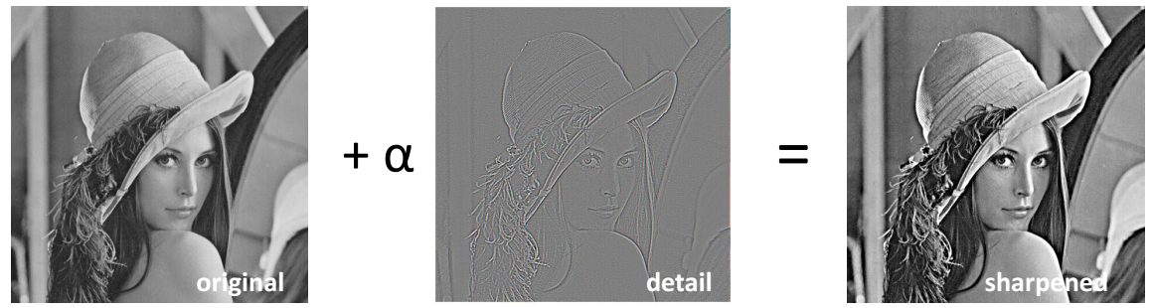
Realce
Experimento
Sumemos el detalle a la imagen original

Slide 16
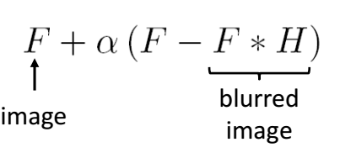
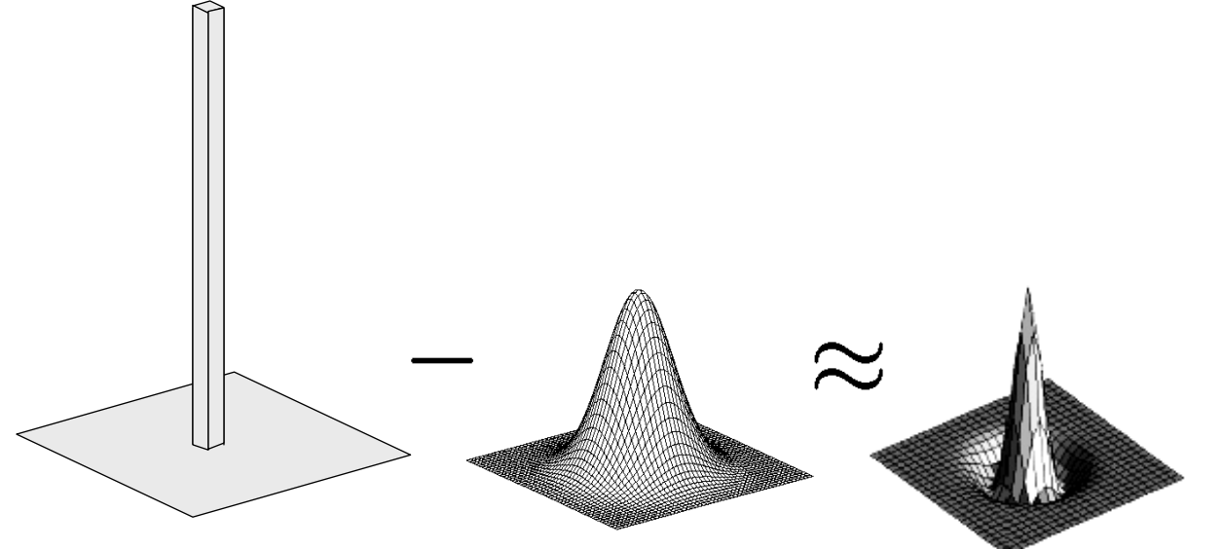
Filtro de realce
Impulso
Gaussiano
Laplaciano de Gaussiano

Slide 17
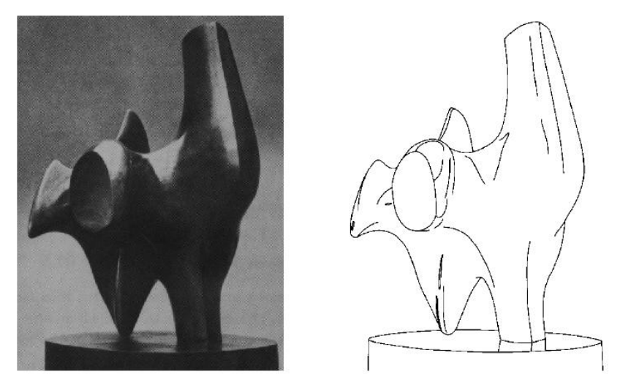
Detección de bordes
Convertir una imagen 2D en un conjunto de curvas
Extraer características salientes de la escena
Más compactas que píxels solos

Slide 18
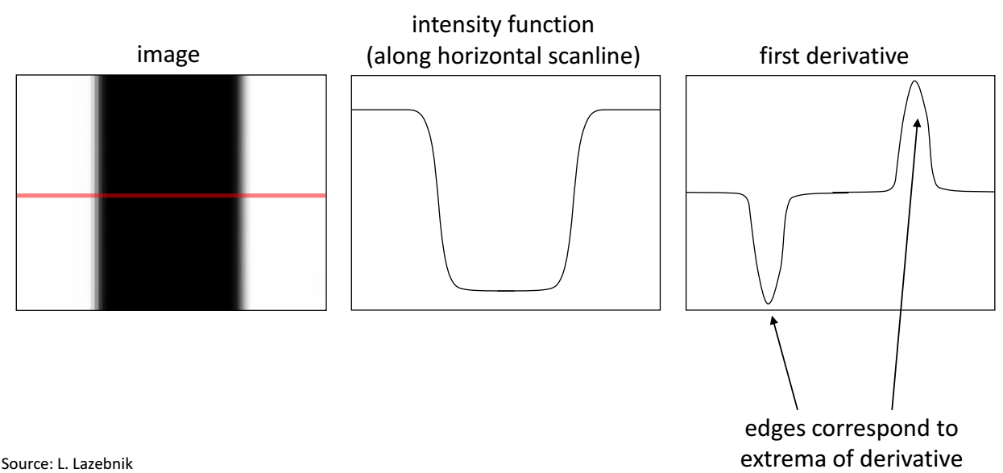
Caracterización de bordes
Un borde es un lugar de cambio rápido en la función de intensidad de la imagen
Imagen
Función de intensidad
Primera derivada
Bordes corresponden a extremos
de primera derivada

Slide 19
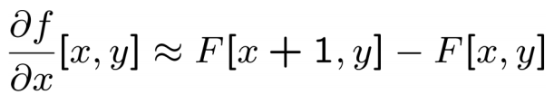
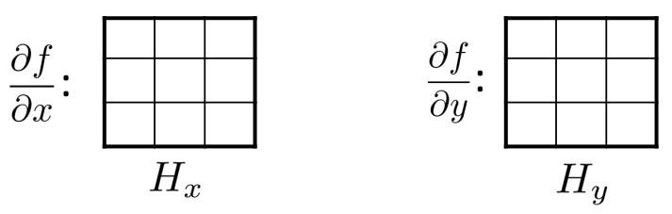
Derivadas de imágenes
Cómo se puede derivar una imagen digital?
Opción 1: reconstruir una imagen continua y computar la derivada
Opción 2: Computar derivadas discretas
Cómo sería su filtro lineal?

Slide 20
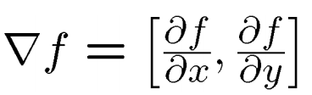
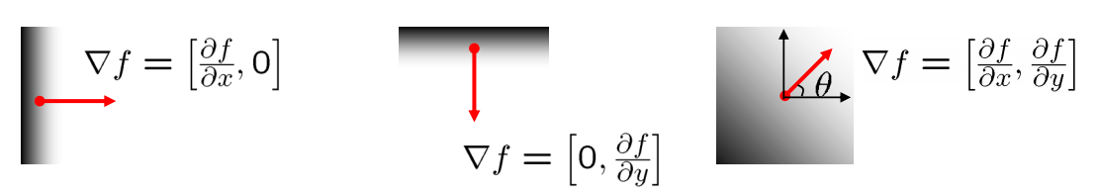
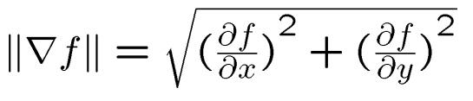
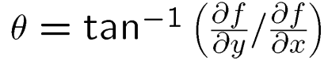
Gradiente de una imagen
El gradiente de una imagen
Magnitud del gradiente y dirección

Slide 21
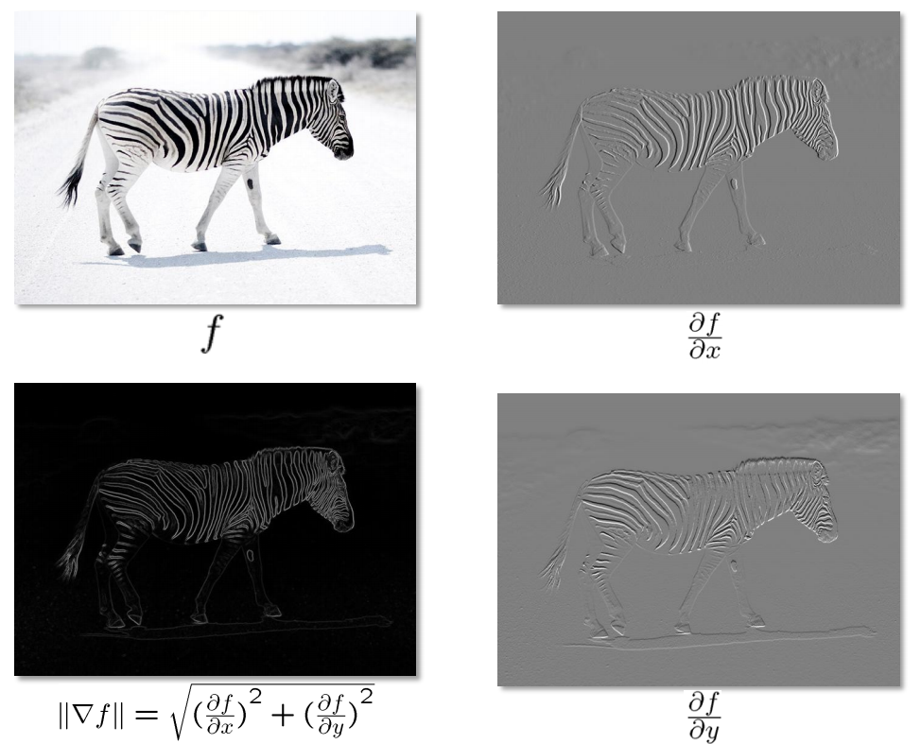
Gradiente de imágenes

Slide 22
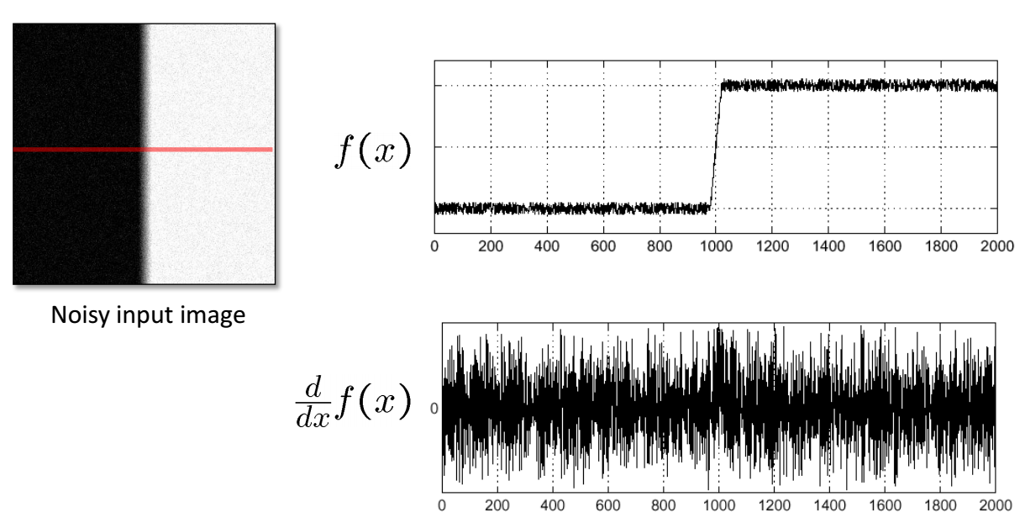
Efecto del ruido

Slide 23
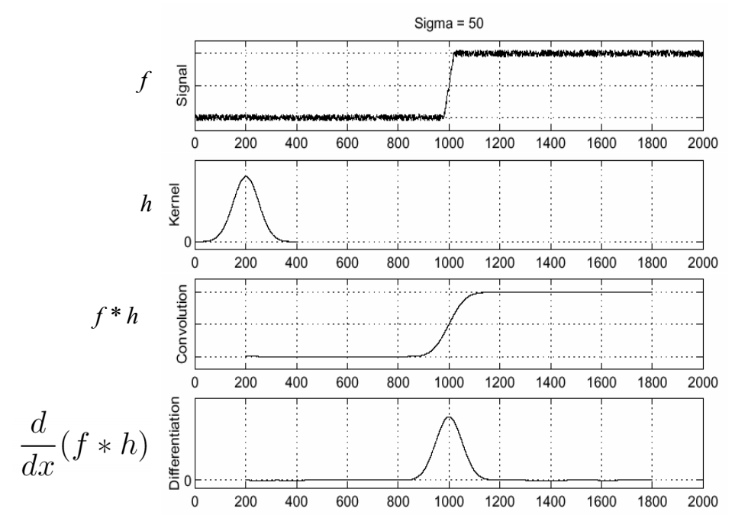
Solución
Bordes son picos en
la derivada de Gaussianos

Slide 24
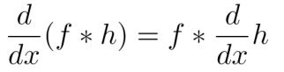
Propiedad asociativa
Derivada es convolución y convolución es asociativa

Slide 25
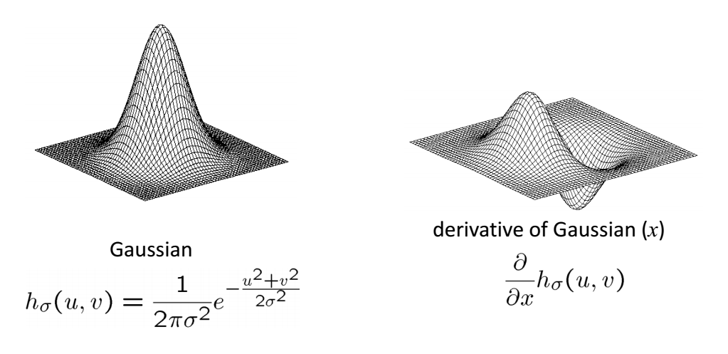
Filtro de detección de bordes

Slide 26
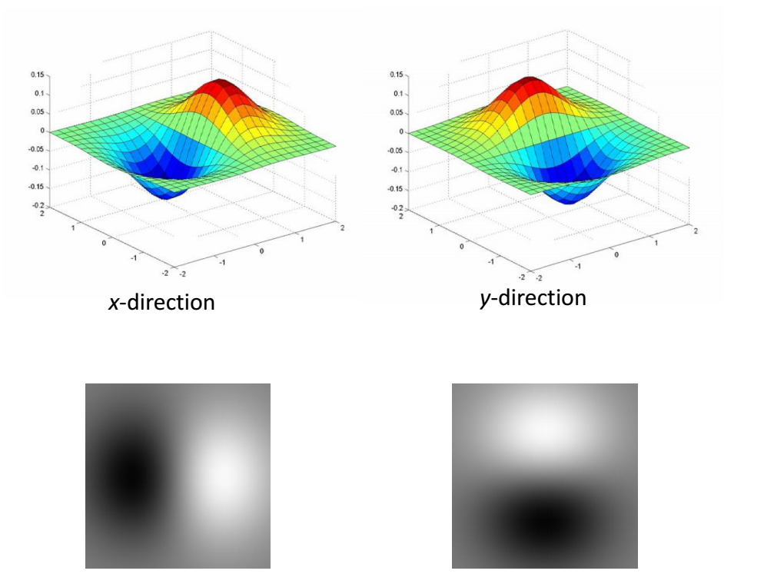
Derivada de Gaussiano

Slide 27
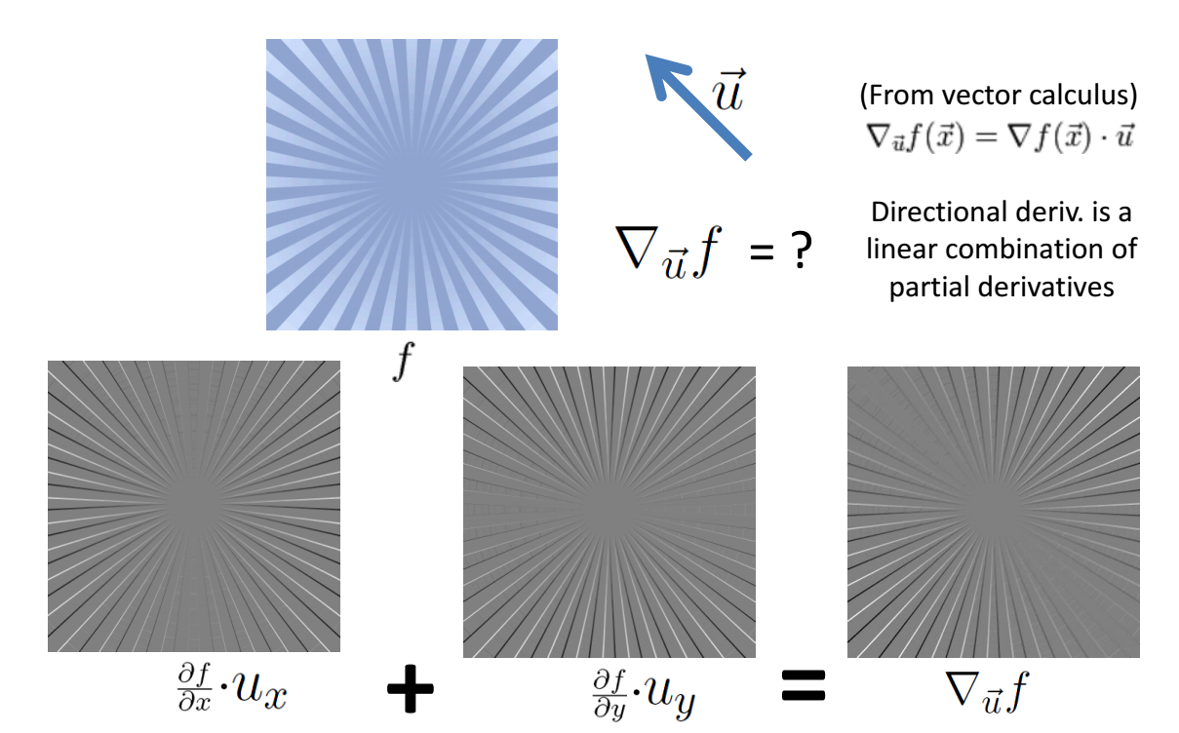
Derivada direccional

Slide 28
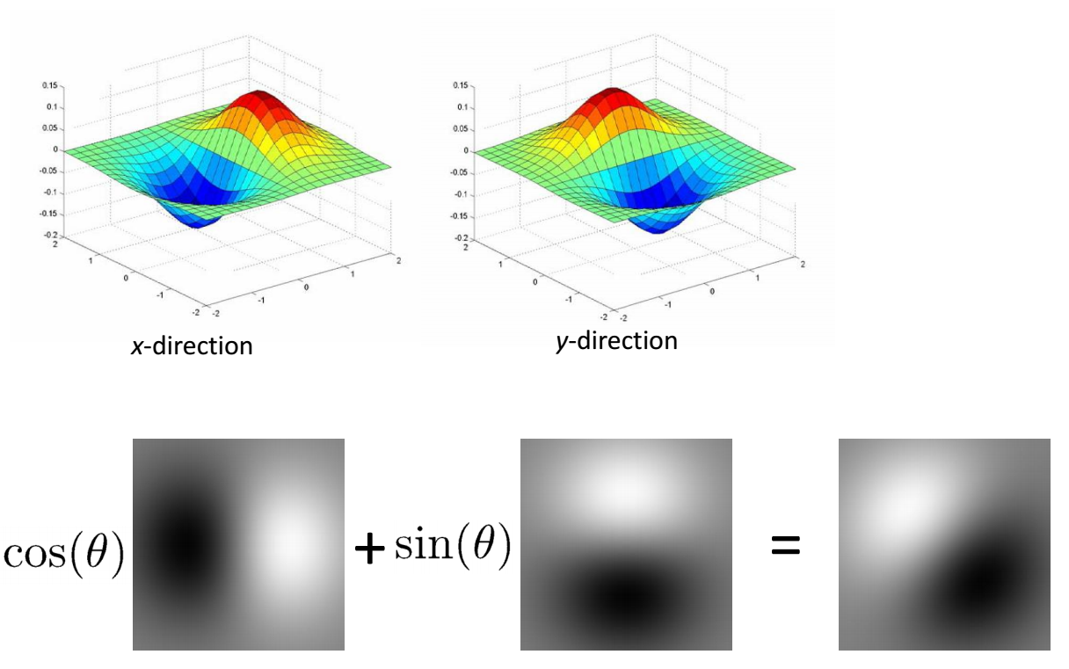
Derivada de Gaussiano

Slide 29
Diferencia de Gaussianos
Una imagen filtrada con un Gaussiano remueve información espacial de altas frecuencias. Substraer una imagen filtrada en otra frecuencia permite preservar información que cae en el rango de frecuencias que se preservan en ambos Gaussianos.
Sirve para encontrar objetos en determinadas escalas de tamaños.
Importante en reconocimiento de objetos

Slide 30
Resumen
Funciones Gaussianas son de vital importancia en visión computacional.
Permiten obtener información en diferentes niveles de escala

Slide 31
Resumen

